Slide 1



Társadalmi vállalkozások
működési tapasztalatok, megoldások, fejlődési lehetőségek
Wächter Balázs, szakmai vezető
Budapest, 2026. június 30.

Slide 2

Társadalmi vállalkozás - küldetésvezérelt
Társadalmi vagy környezeti értékteremtés
  pl. hátrányos helyzetűek foglalkoztatása
  Környezetvédelem
  helyi közösségek fejlesztése
Miközben gazdasági tevékenységet folytat:
  fenntartható és piaci alapú termékek / szolgáltatások
Nem csak adományok vagy támogatás fogadása
Nem cél a profit maximálás, vagyoni gyarapodás

Slide 3
Védett munkahely
Megváltozott munkaképességűek foglalkoztatása
Akkreditált – nyilvántartott munkahely
Közbeszerzési során preferencia
EU-ban védett munkahely: hátrányos helyzetűek személyek foglalkoztatása is
  MO-n nincs nyilvántartás, így nincs preferencia

Slide 4
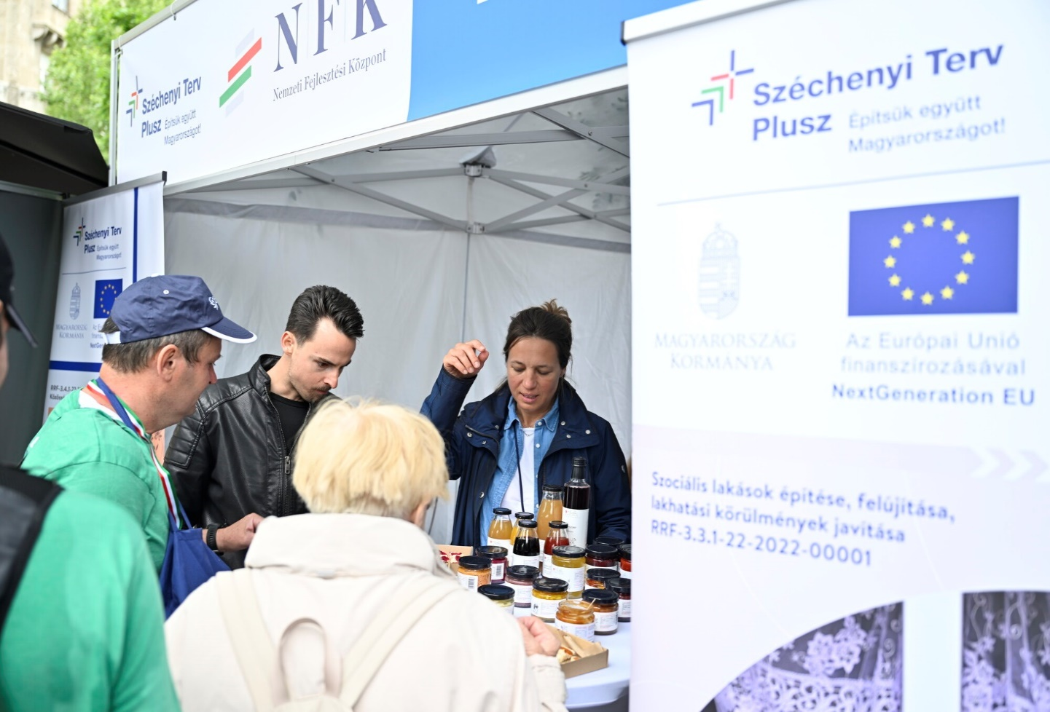
Kisüzemi működés céljai
Termékek által figyelemfelhívás a szociális / karitatív tevékenységekre
  Hátrányos helyzetűek, mint szegregátumban élők, romák, fogyatékkal élők, hajléktalanok,…
      iránti szolidaritásra, elfogadásra, megértésre
      által történő értékteremtésre
      támogatására, foglalkoztatására
Üzemegységek jövedelmezőségének javítása, nullszaldós működés megcélzása
Termékek összehangolt értékesítése – vállalati sales, szociális célú bemutatás

Slide 5

Máltai manufaktúrák FETE programban
Élelmiszer üzemek
Penészlek - savanyúság
Kisipar - konyha
Varroda-szitázó Tiszabura / Tiszaroff
Gyulaj - lekvár, zöldségkrém
Refilc varroda - Mátraverebély
Tiszabő - méz
Kertészetek
Rimóci kertészet és zöldség befőző kisüzem
Tiszabő konyhakert – közkonyha beszállítása
Nyírpilis konyhakert –Penészlek beszállítás
Encsi járási mezőgazdasági közfoglalkoztatás –Fulókércs - Hernádszentandrás beszállítás
Refamer varroda - Tarpa
Tiszabő – Közösségi konyha – (max 2.000 fő kapacitás)
Hernádszentandrás - lekvár, szörp – Hernádszentandrás kertészeti termelés
Tiszabura - gyümölcslé, tea , olaj, liszt

Slide 6
Partnerek
Magyar Református Szeretetszolgálat
Baptista Szeretetszolgálat
Magyar Vöröskereszt B.-A.-Z Vármegyei Szervezete
Dél-borsodi Romák Egyesülete
Bhim Rao Egyesület

Slide 7
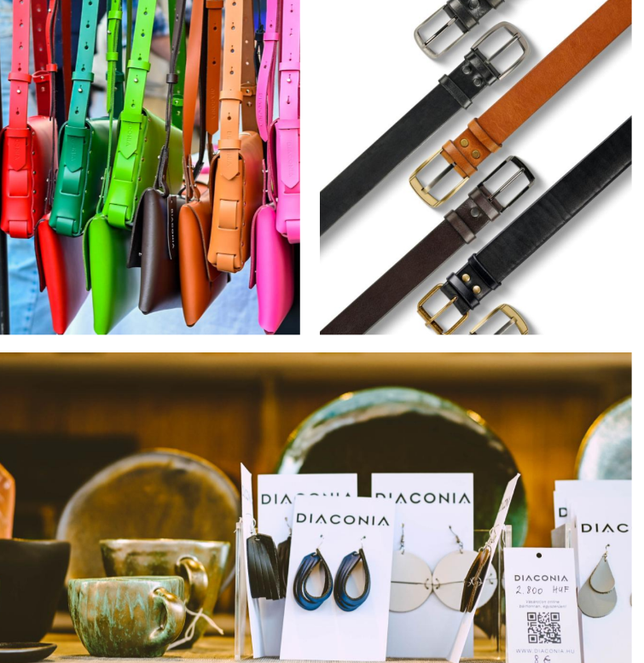
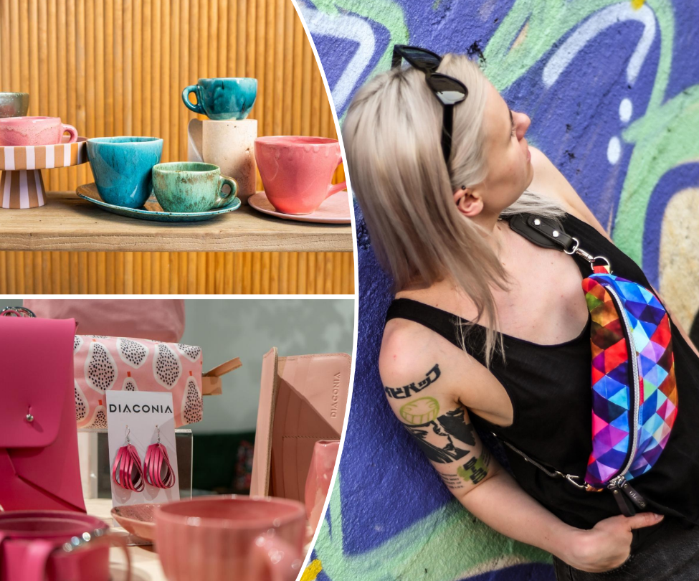
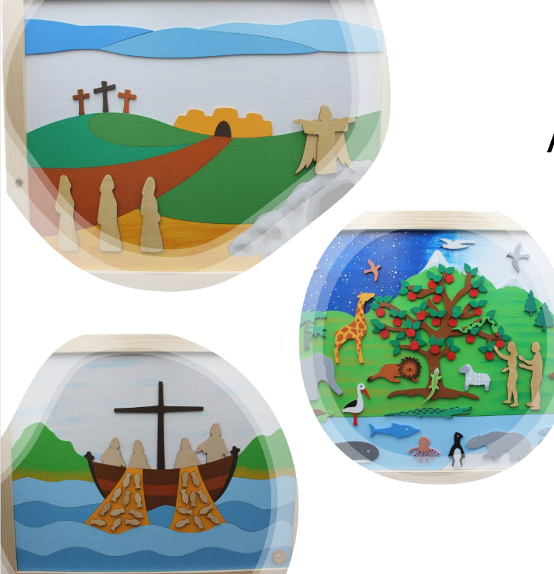
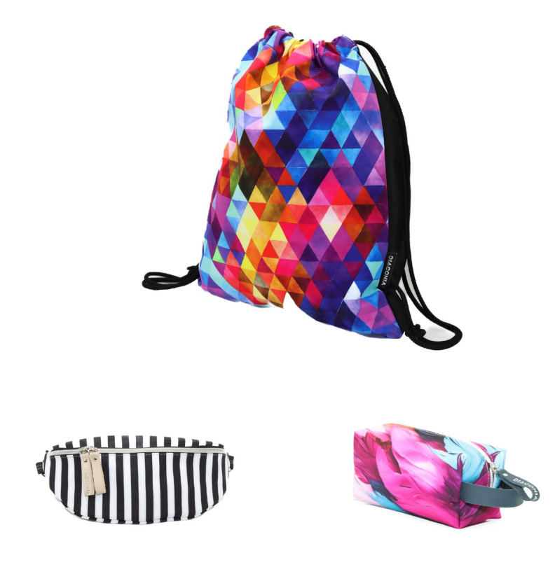
Magyar Református Szeretetszolgálat - DIACONIA
Mezőladány – Hátrányos helyzetűek (3 fő)
Zemplénagárd – Megváltozott munkaképességű (13 fő)
Nagyecsed – Megváltozott munkaképességű (6 fő)
Sajósenye – Fogyatékos foglalkoztató (14 fő)

Slide 8
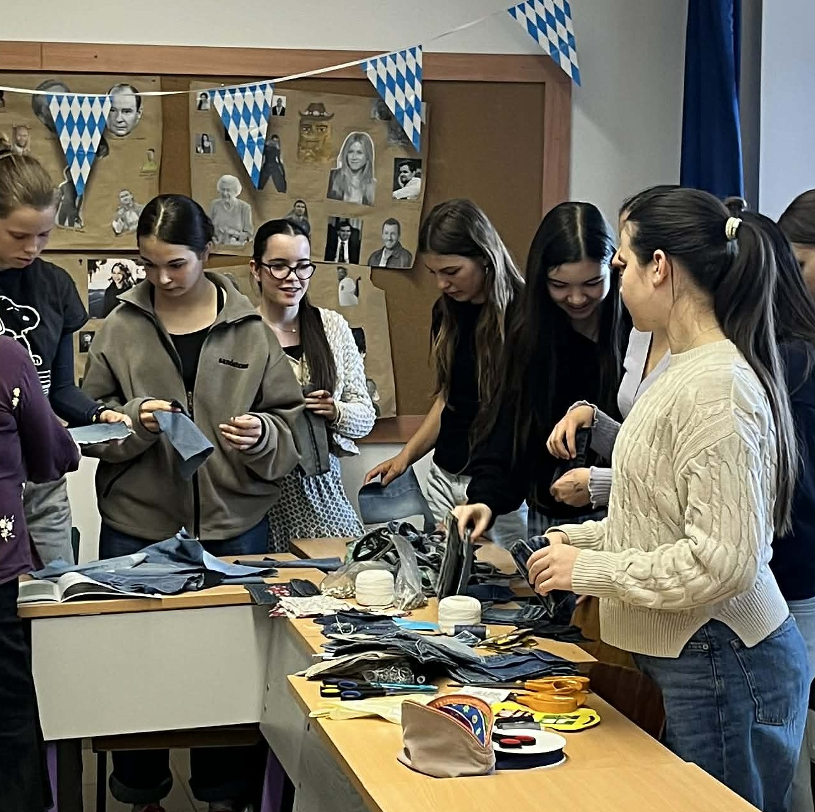

ReFarmer workshop gyerekeknek
Személyes közreműködés,
Élmény,
Finommotoros képességek fejlesztése
újrahasznosítás szemléletformáló erejét.

Slide 9
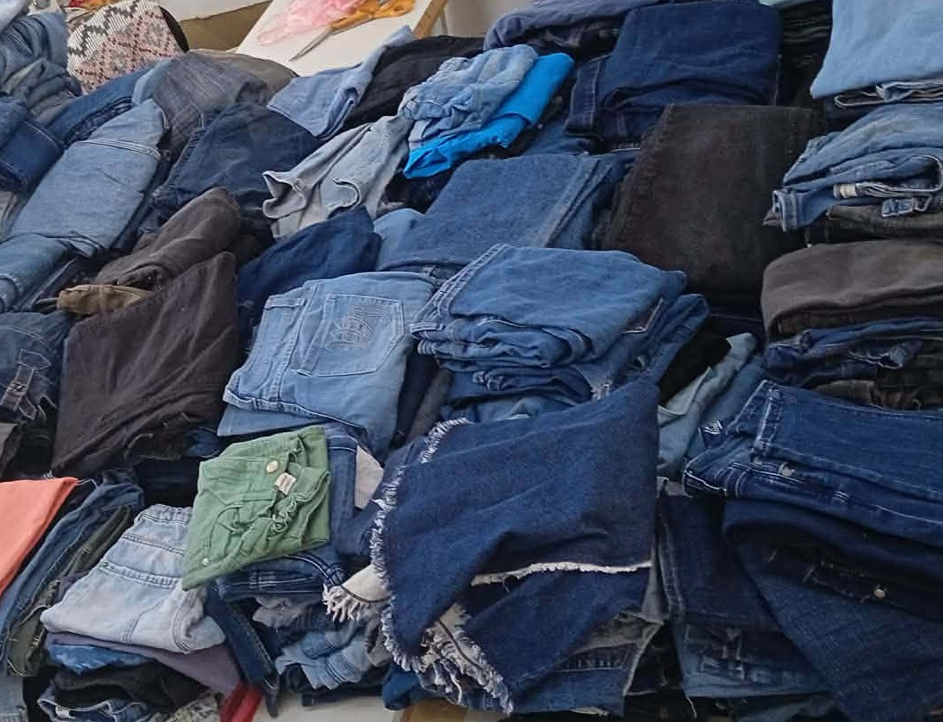
Kidobásra szánt farmerek gyűjtése
Fenntartható körforgásba való bekapcsolódás
„Én is tettem valamit„ élmény átélése

Slide 10

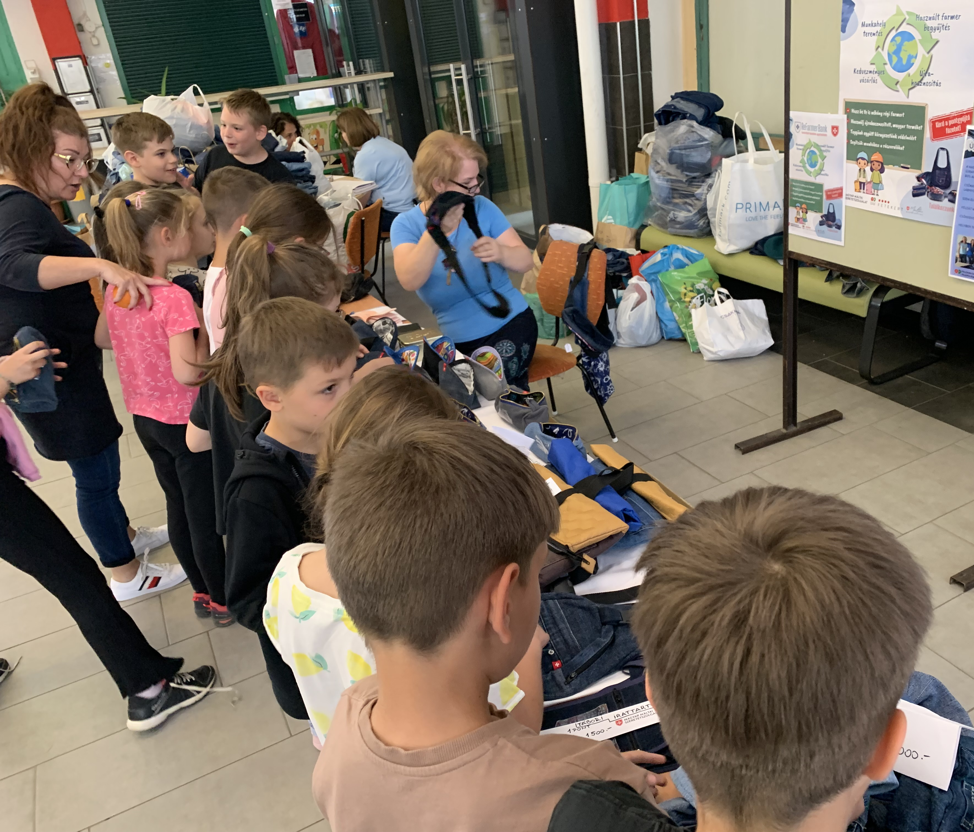

A begyűjtött farmerekből készült termékek haszon mentes értékesítése iskolákban

Slide 11
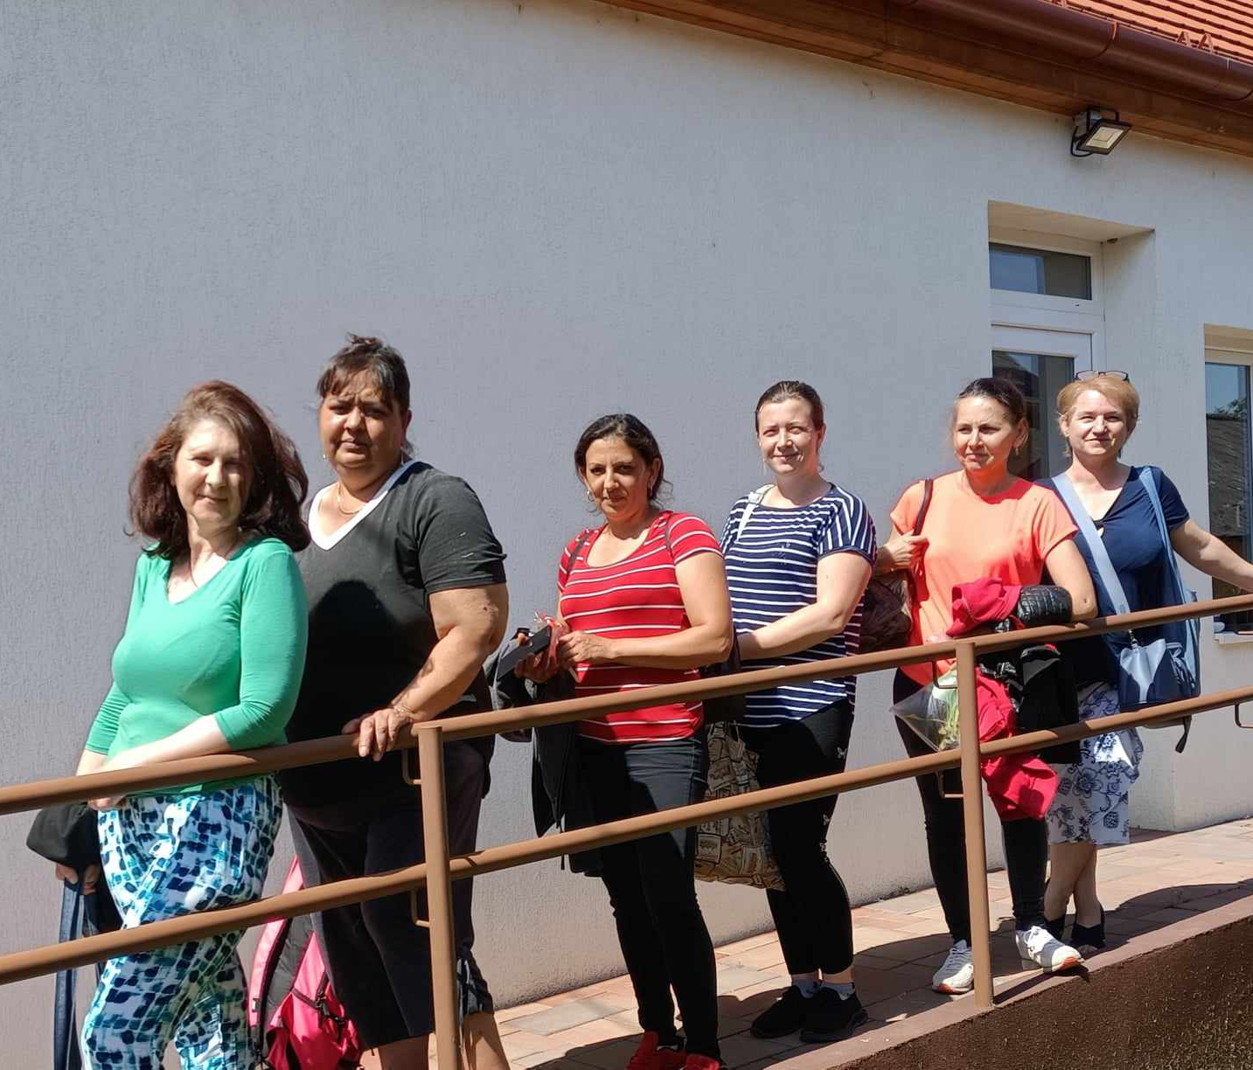
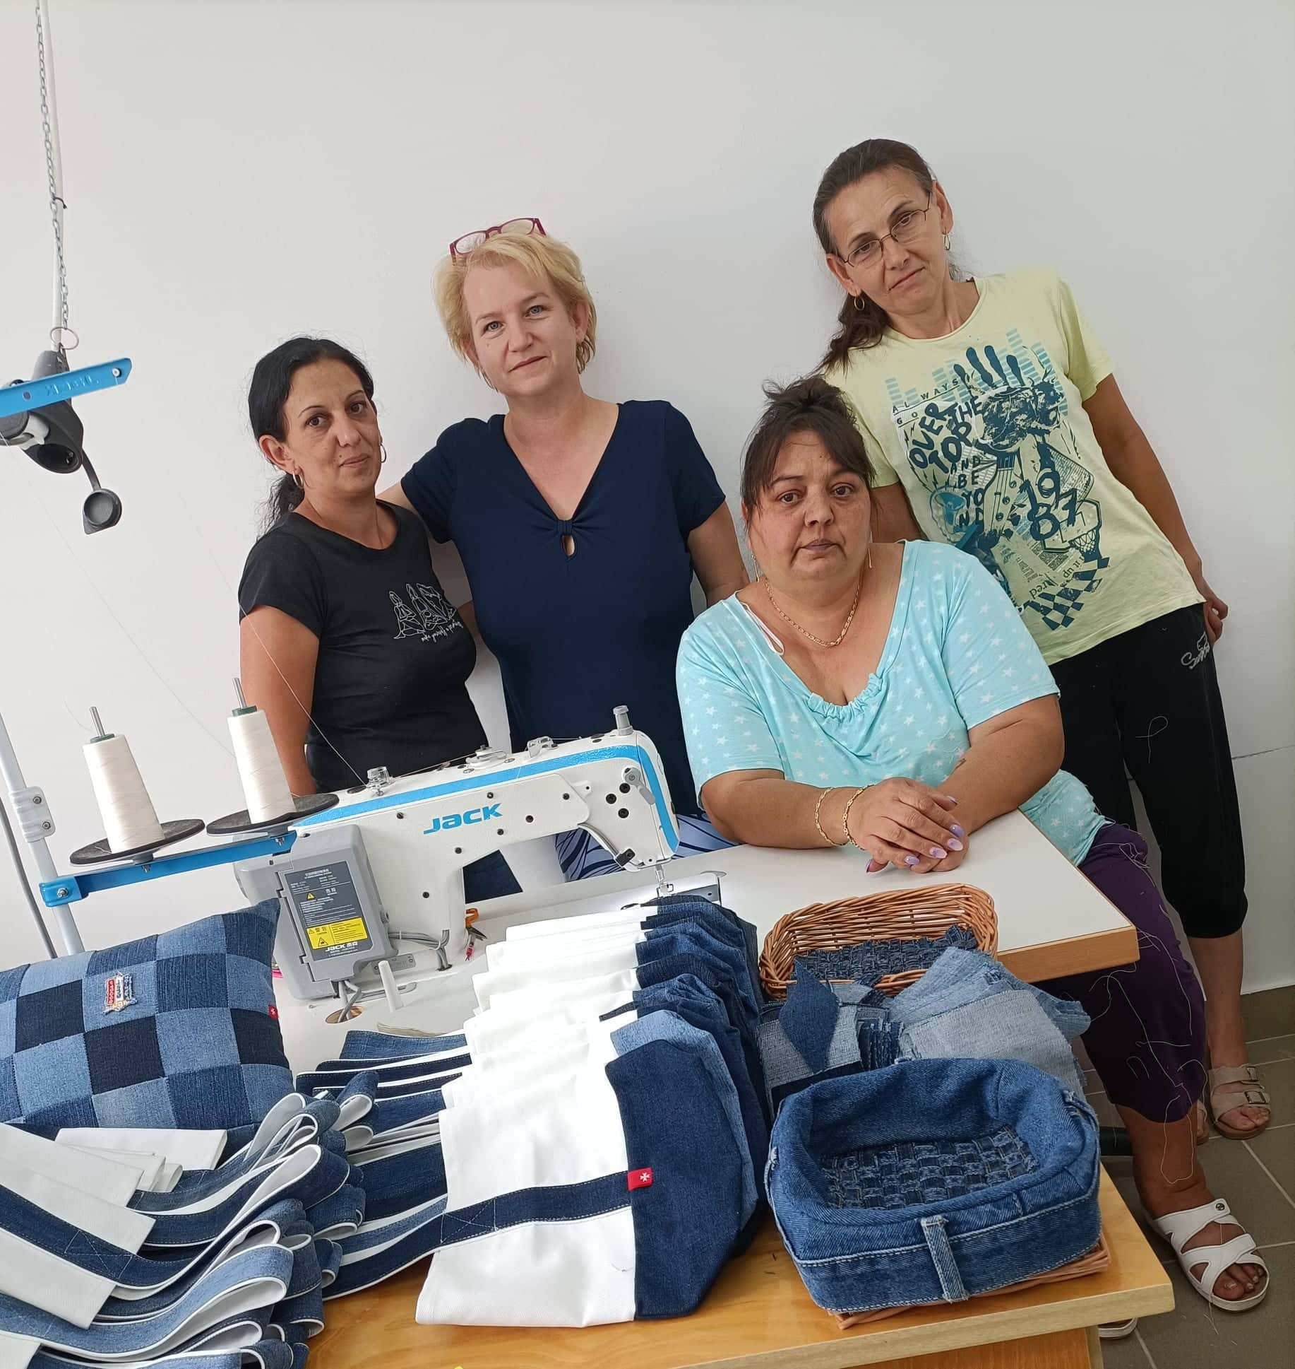
Programban résztvevők
A varroda Tarpán működik a szegregátumban, a célra felújított házban
5 fő varrónő (2 fő MMK, 3 fő hátrányos helyzetű varrónő)
1 fő közfoglalkoztatott és
1 fő programokat lebonyolító és a gyártást, termékfejlesztést koordináló programvezető
5 év -5 fő közfoglalkoztatott képzése, munkaszocializációba vonása és elsődleges munkaerőpiacra juttatása

Slide 12

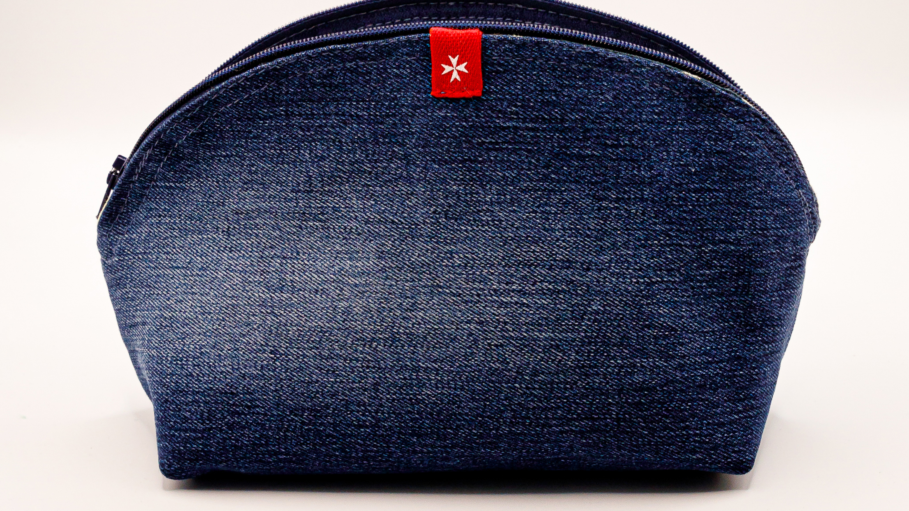
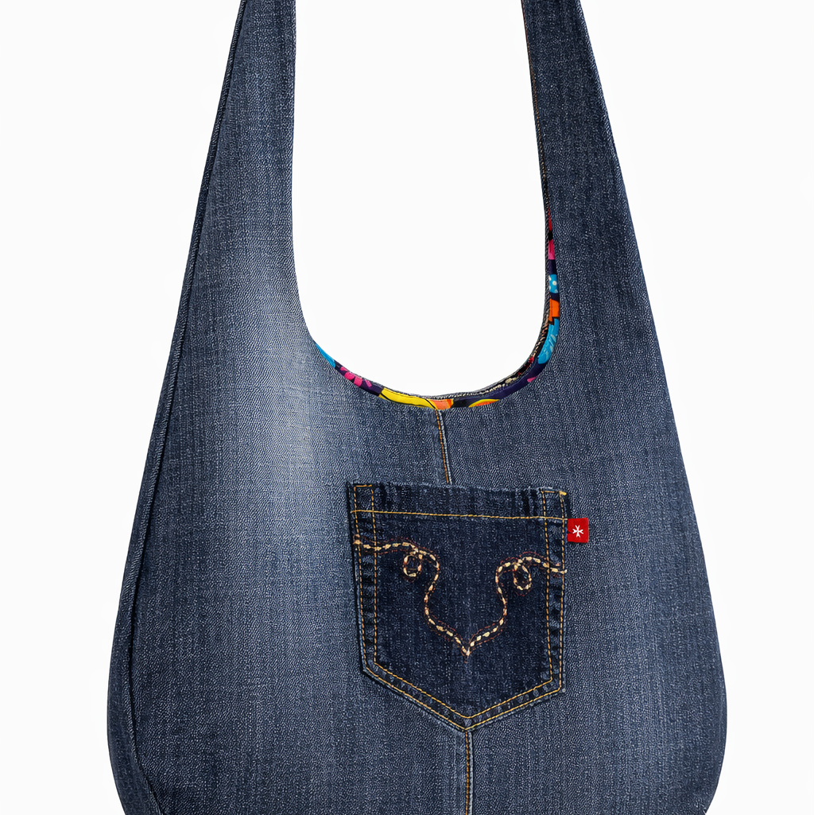
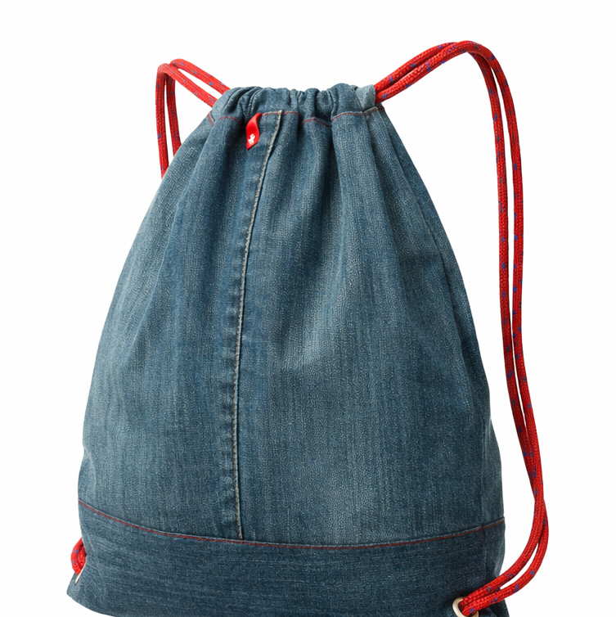
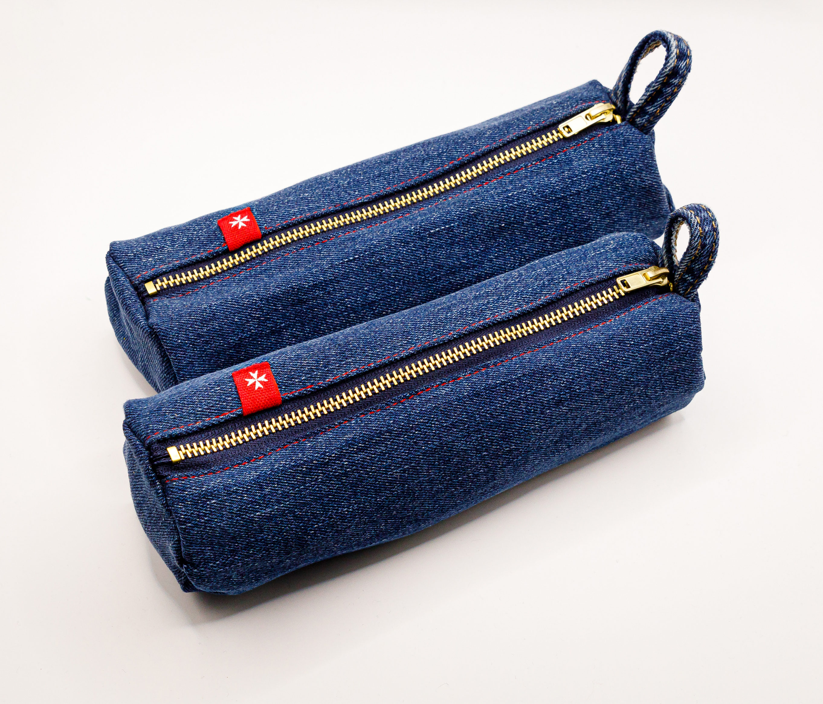

Termékfejlesztés I.
A termékportfóliót egy adott 'piac’, a kisiskolás korosztály számára fejlesztettük ki, a cél az volt, hogy minél rövidebb gyártási időt vegyünk igénybe. A termékek alacsony képzettség mellett is elkészíthetőek költséghatékonyan a rendelkezésre álló, adott gépparkkal.
Fontos szempont, hogy a termékek ára ne terhelje meg a gyerekes családok kasszáját, mégis hasznos és tetszetős tárgyak készüljenek, amit a pamut belső oldal színességével, vagy a kifordíthatóság egyszerű trükkjével próbáltunk tovább fokozni.

Slide 13




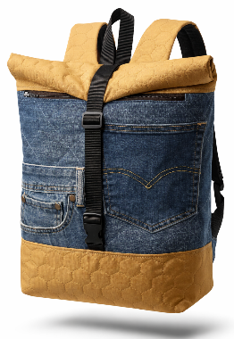

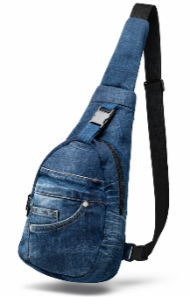


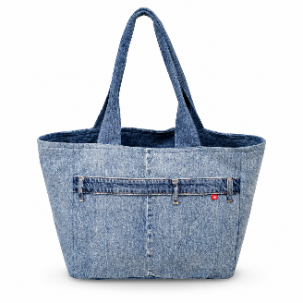
Termékfejlesztés II.
Vásárokon, fesztiválokon is,
FETEKERT üzletben
Irodai értékesítés, online belsőpiaci értékesítési.
Több mint 10 féle további termékkel.

Slide 14
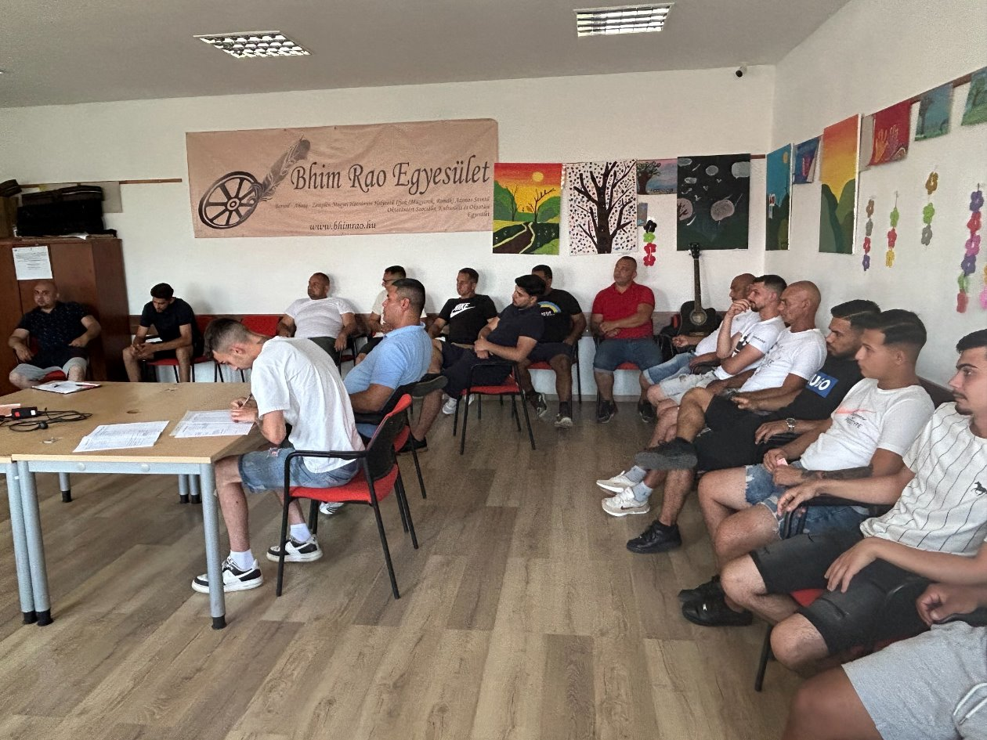
Munkaerőpaci szempontból hátrányos helyzetűek foglalkoztatása
Támogatott foglalkoztatás
Megváltozott munkaképességűek – rendszeres támogatás
Fogyatékkal élők műhelyei, hajléktalan, szenvedélybeteg foglalkoztatók
Inaktívak, tartós munkanélküliek
Szegregált településen élők

Slide 15
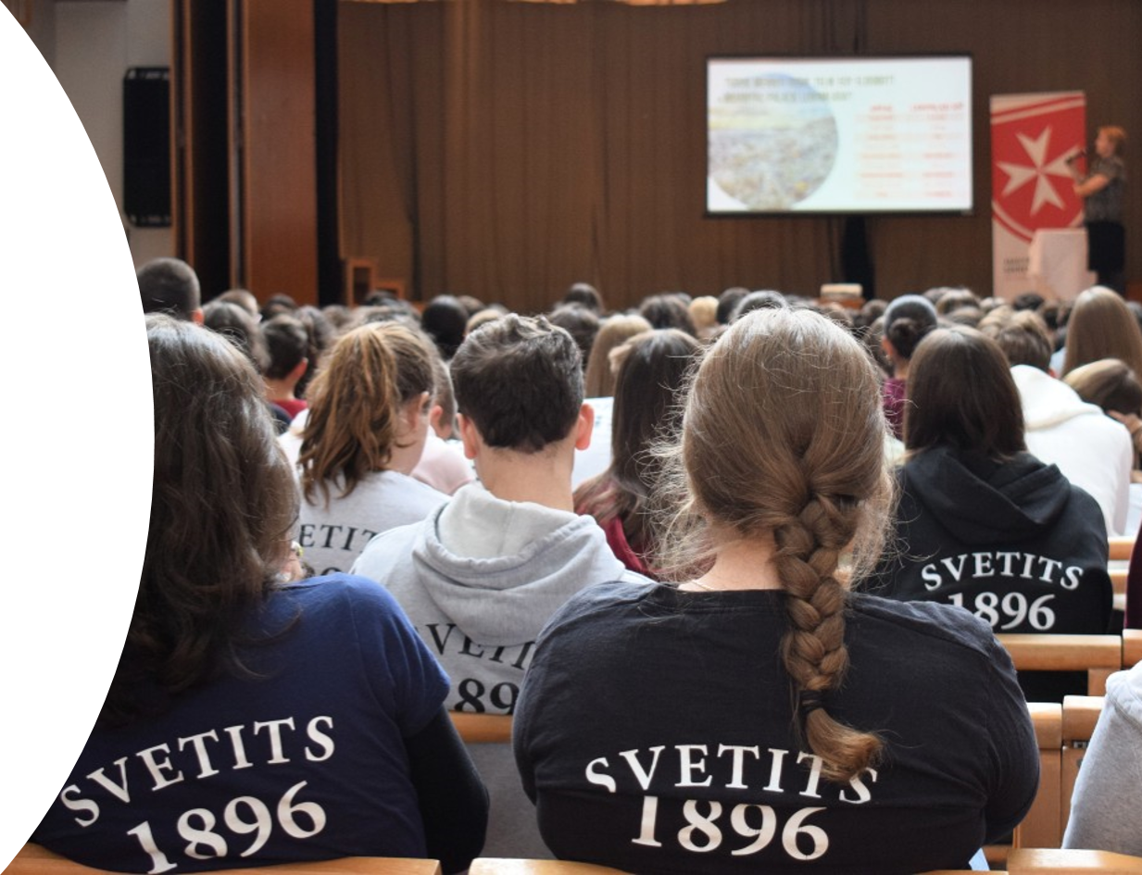
Szakmai ismeretek átadása
Iskolai foglalkozások élelmiszerüzem, konyha
Felnőttképzőhely
Műhelyiskola
Gyakorlatiképzőhely – duális képzés
Pályaorientáció – tevékenység alapú oktatás

Slide 16
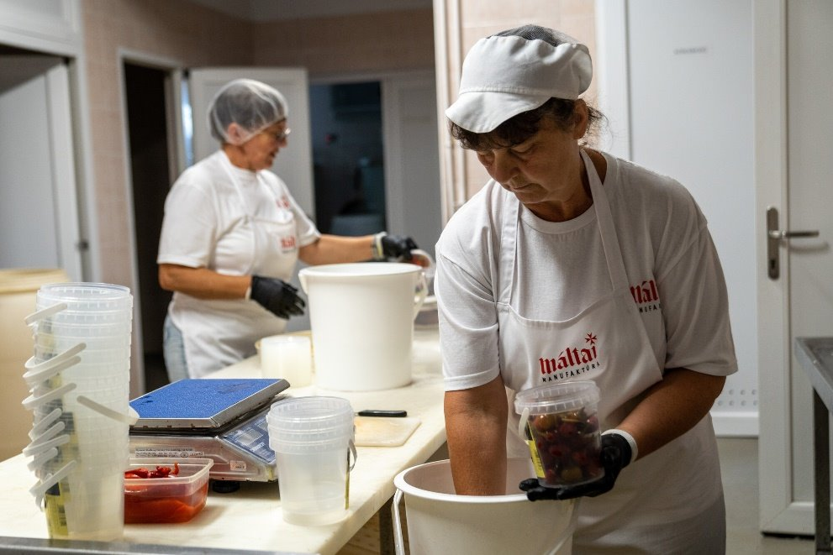
Bevételszerzés
Egyértelmű kommunikáció célok – hangsúlyok (pl. minőségi termékek – fejlesztő munka eredményei)
Szociális szempontok kiemelése (ESG-n belül)
Értékesítési csatornák (üzlet, személyes, webshop, viszonteladó)
Csomagolás (minőség, üzenet)
Számlázás, bizományosi értékesítése (szervezetek közti kapcsolatok)
Termékek logisztikája
Kontrolling

Slide 17
Következtetés
(Tranzit) foglakoztatási támogatás (MMK, HH célú támogatás, közfoglalkoztatás)
Ismert-átadási-oktatási célú támogatás
Saját bevétel szerzés
  értékesítési, termékfejlesztési tapasztalatok
  „Vállalkozó” kiemelt szerepe
  több termelő egység központi menedzsment támogatása

Slide 18
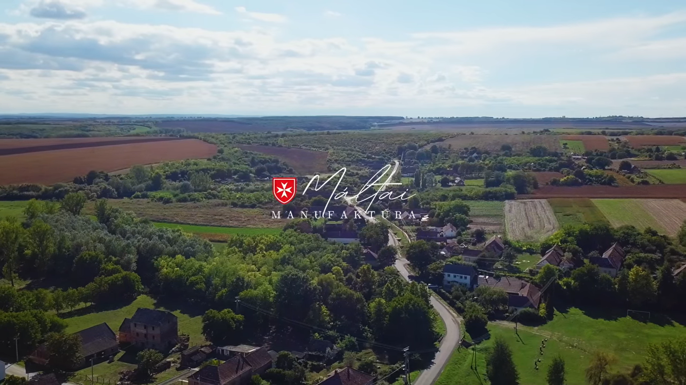
https://www.youtube.com/watch?v=PG4k-CBDY6I

Slide 19

Köszönöm a figyelmet!

